Slide 1


Đi học vui sao
Tuần 7
Bài
14
Em học vẽ
Luyện tập

Slide 2


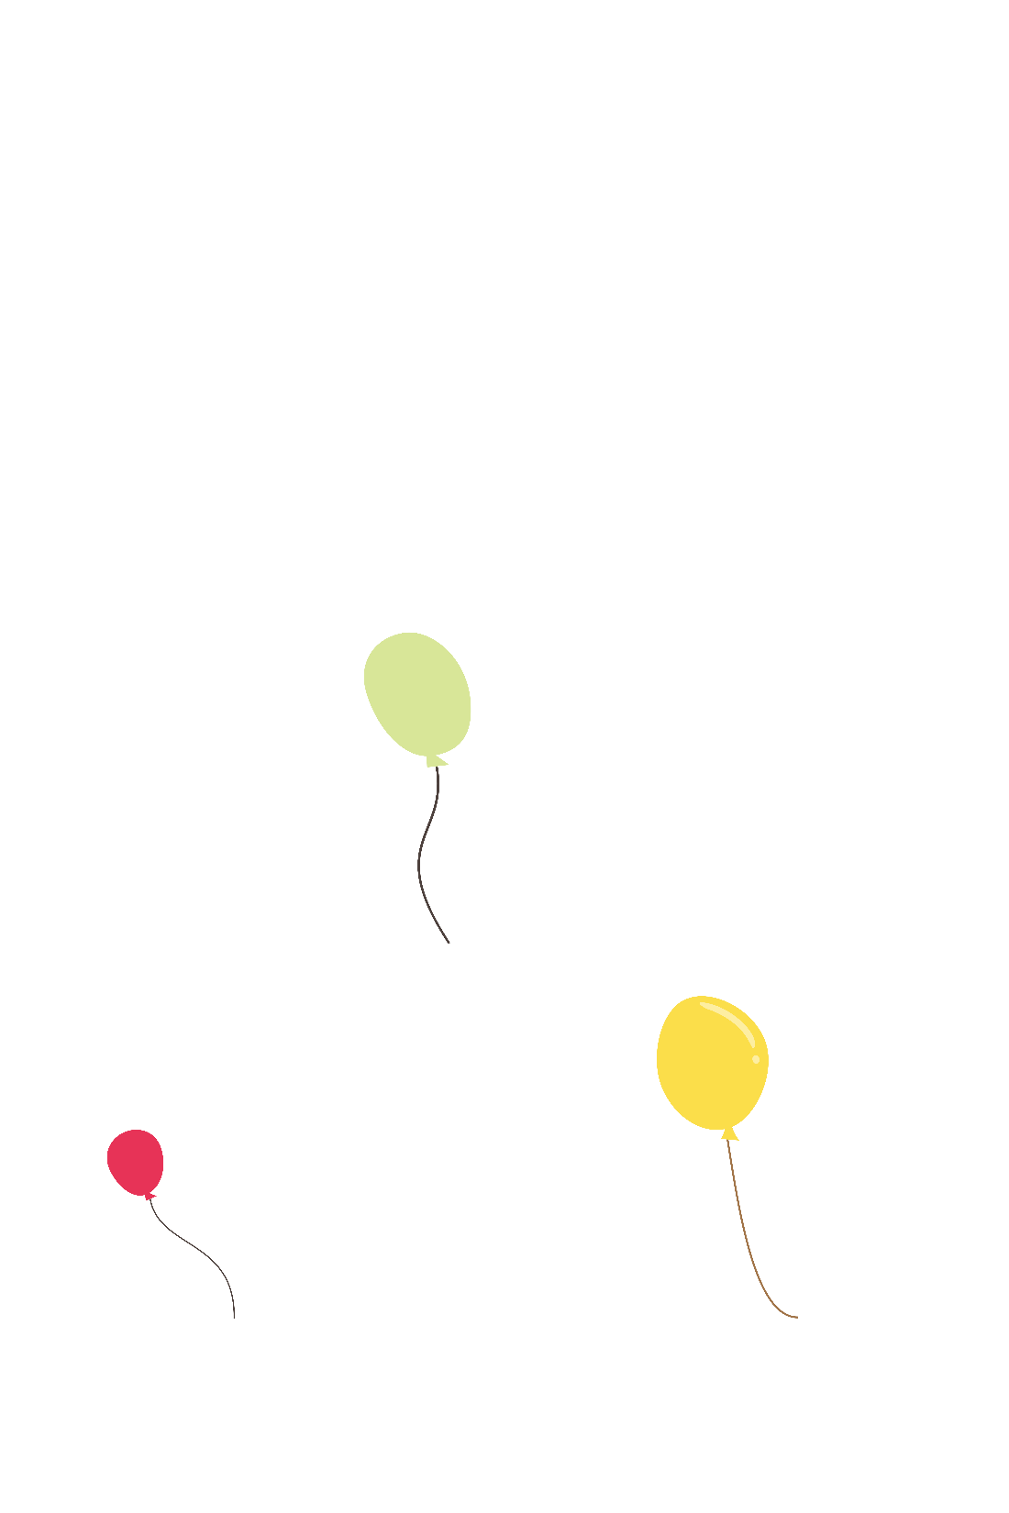
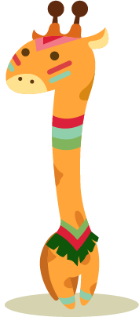
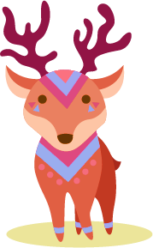


Khởi động – kết nối

Slide 3
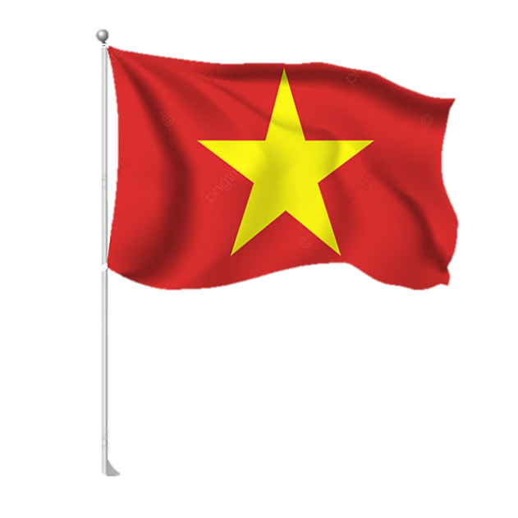

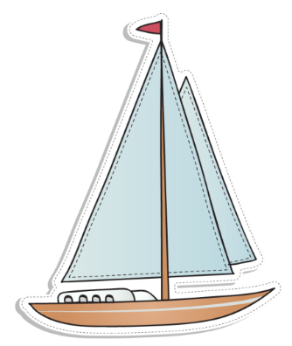
* Đặt một câu nêu đặc điểm của một đồ vật trong trường em.
- Cột cờ cao chót vót.

Slide 4
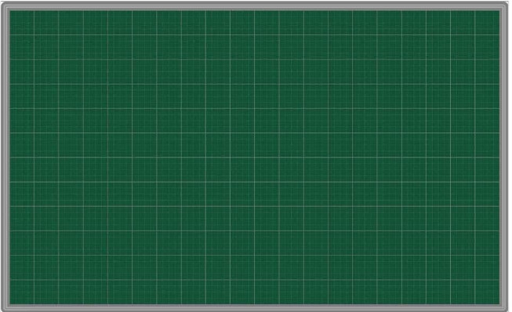
Thứ tư ngày 20 tháng 10 năm 2021
Tiếng Việt
Bài 14 - Luyện tập
Mở ǟộng vốn từ chỉ đồ dùng hǌ tập.
Dấu chấm, dấu chấm hĈ. – tr 60
Bài 2: Đặt 1 câu nêu công dụng của mŎ đồ dùng hǌ tập:

Slide 5



YÊU CẦU CẦN ĐẠT:
1
Phát triển vốn từ chỉ sự vật ( từ chỉ đồ dùng học tập)
2
Đặt câu nêu công dụng của đồ dùng học tập.
3
Đặt đúng dấu chấm hoặc chấm hỏi ở cuối câu.

Slide 6

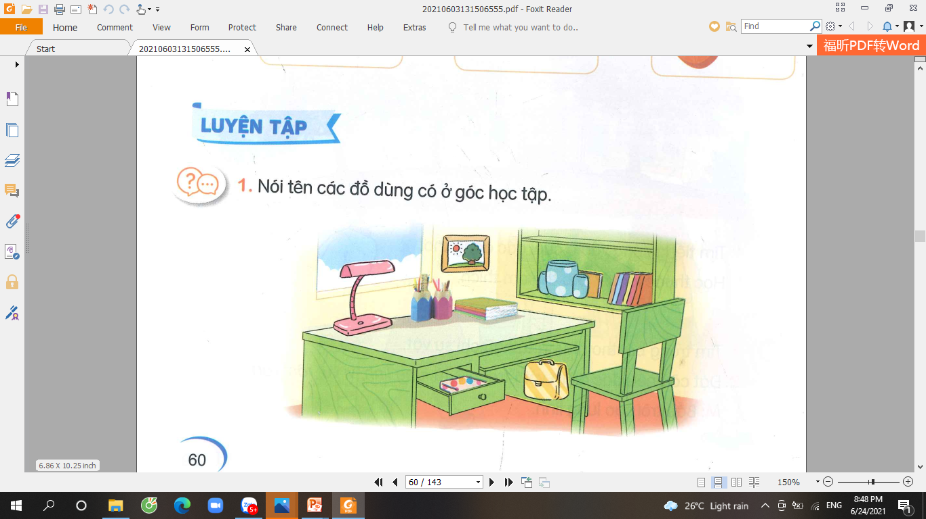
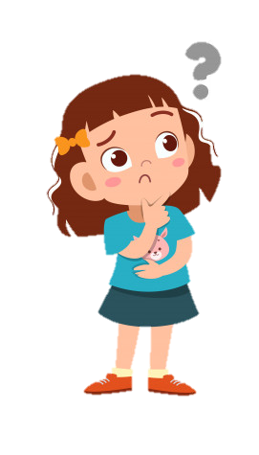

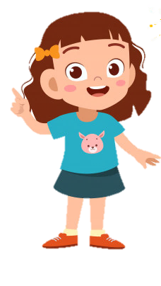
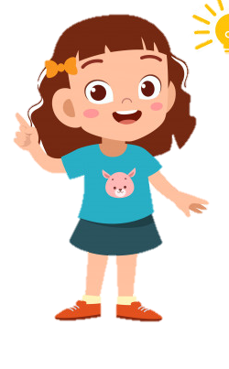
1
Nói tên các đồ dùng có ở góc học tập.

Slide 7
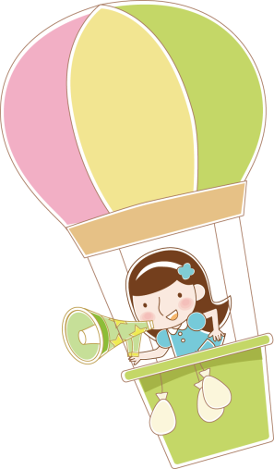

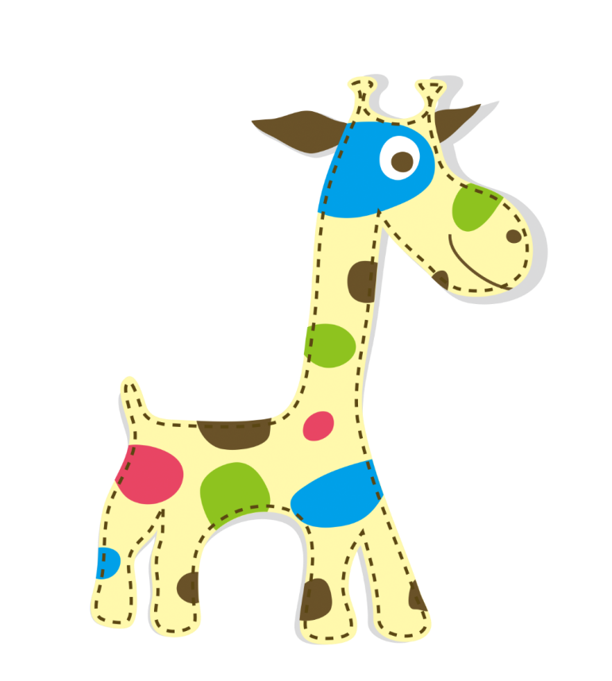
1
Nói tên các đồ dùng có ở góc học tập.
Cái ghế, cái đèn bàn, chiếc cặp sách, cái giá sách, cái cốc, sách, bút, kéo,…….

Slide 8
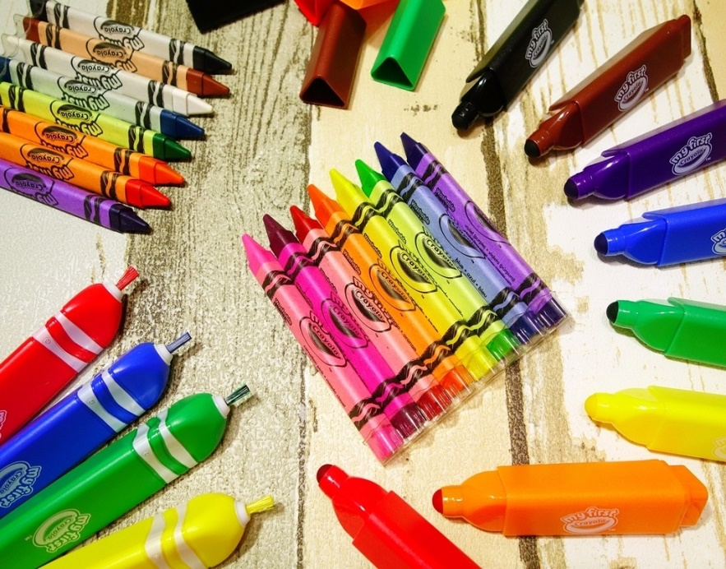
2
Đặt một câu nêu công dụng của một đồ dùng học tập.
Đây là đồ vật nào? Nó được dùng để làm gì?

Slide 9

2
Đặt một câu nêu công dụng của một đồ dùng học tập.
STT | Từ chỉ sự vật | Công dụng (dùng để làm gì?
1
Bút màu
dùng để vẽ tranh
2
Cặp sách
dùng để đựng sách vở
3
….
….
Câu:
Bút màu
dùng để vẽ tranh.

Slide 10
Thứ tư ngày 20 tháng 10 năm 2021
Tiếng Việt
Bài 14 - Luyện tập
Mở ǟộng vốn từ chỉ đồ dùng hǌ tập.
Dấu chấm, dấu chấm hĈ. – tr 60
Bài 2: Đặt 1 câu nêu công dụng của mŎ đồ dùng hǌ tập:
M. Bút màu dùng để vẽ tranh.

Slide 11
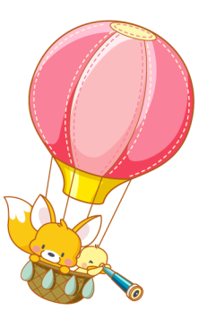
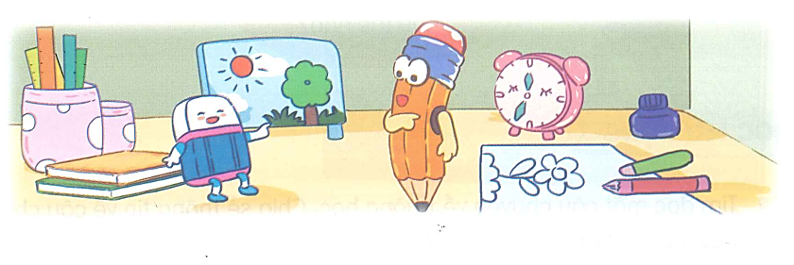
3
Chọn dấu chấm hoặc chấm hỏi thay cho ô vuông.
Bút chì: - Tẩy ơi, cậu giúp tớ một chút được không
Tẩy: - Cậu muốn tớ giúp gì nào
Bút chì: - Tớ muốn xóa hình vẽ này
Tẩy: - Tớ sẽ giúp cậu
Bút chì: - Cảm ơn cậu
?
?
Trong đoạn thoại này, những câu nào là câu hỏi?
Sau câu hỏi dùng dấu câu nào?
.
.
.

Slide 12
YÊU CẦU CẦN ĐẠT:
1
Phát triển vốn từ chỉ sự vật ( từ chỉ đồ dùng học tập)
2
Đặt câu nêu công dụng của đồ dùng học tập.
3
Đặt đúng dấu chấm hoặc chấm hỏi ở cuối câu.

Slide 13




Định hướng tiếp theo
Ôn tập cách đặt câu nêu công dụng của đồ vật .
Xem trước bài sau trang.

Slide 14

Tạm biệt và hẹn gặp lại
các con vào những tiết học sau!

Slide 15


2
Đặt một câu nêu công dụng của một đồ dùng học tập.
Số thứ tự | Từ | Câu
1 | bút màu | Bút màu dùng để vẽ tranh.
2
3
4

